Slide 1

Манипулятор малогабаритных предметов /cборщик грунта на радиоуправлении
ДДЮТ им. Лёни Голикова
Авторы:
Кассимов Тимур
Руководитель:
Стулов М.А.

Slide 2
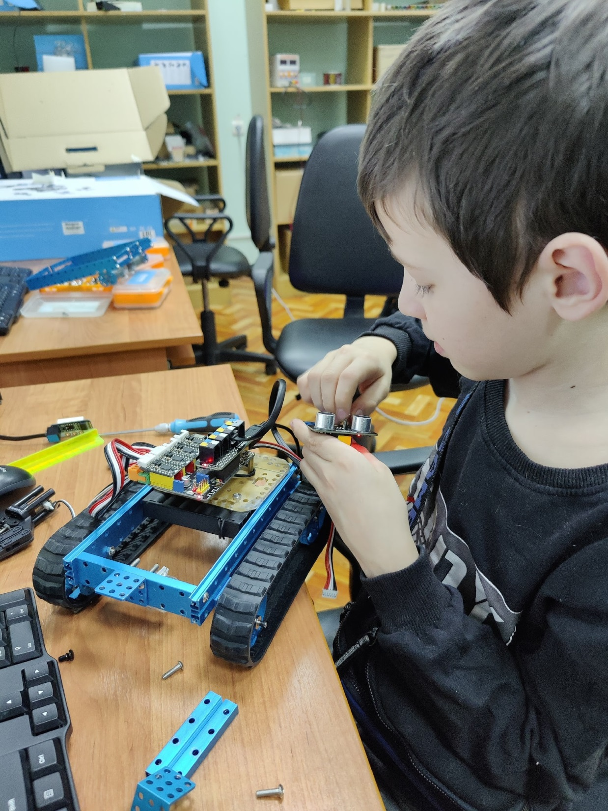
Данное устройство
выполнено из
набора
электронного
конструктора
“Makeblock ultimate 2.0"
с применением
смартфона как средство дистанционного управления

Slide 3
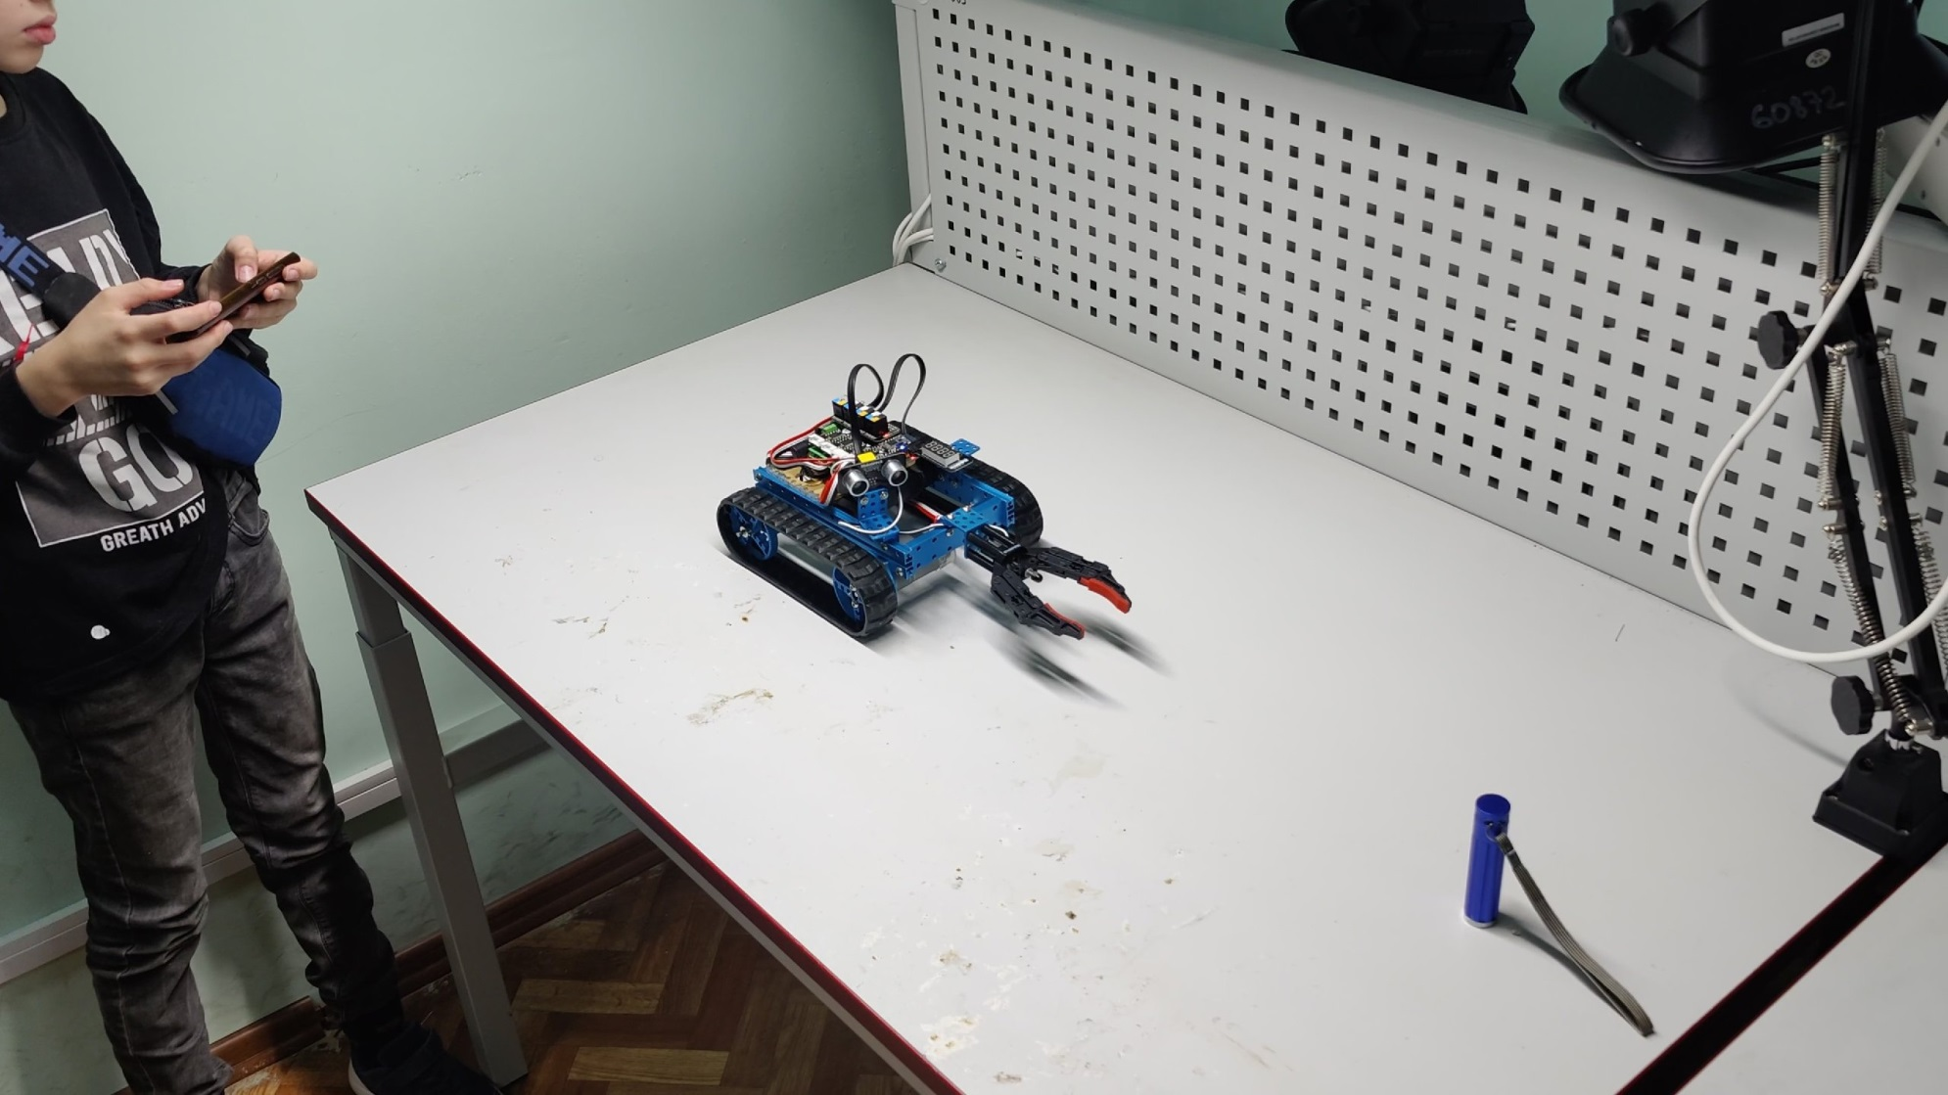
Устройство предназначено для взаимодействия с небольшими предметами и сбора грунта в труднодоступных местах

Slide 4
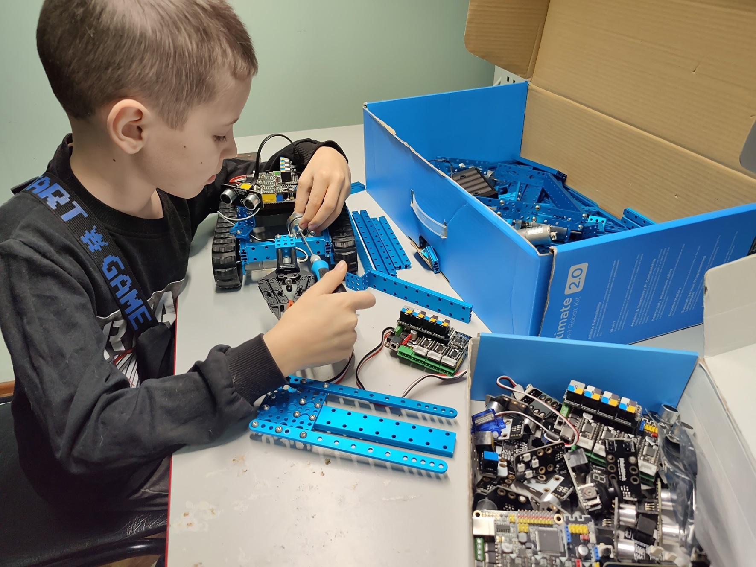
Данный дрон может применяться как в исследовательской
так и в разведывательной
сфере геологии

Slide 5
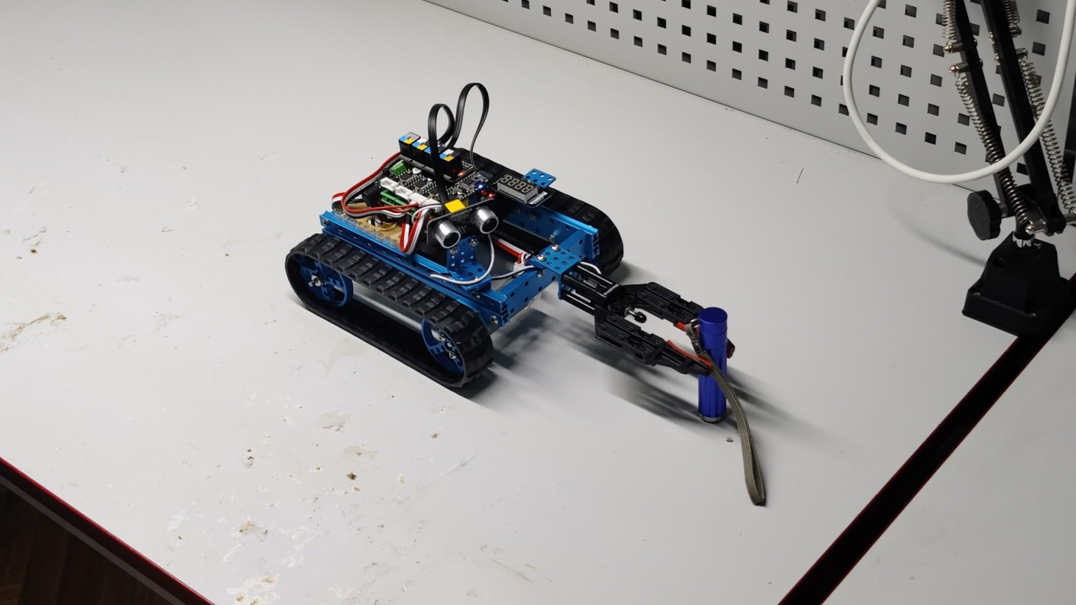
Общий вид устройства с манипулированием малогабаритным предметом

